Slide 1
가계부 소개
01 사용내역 조회
02 기간별 사용량 조회
03 데이터 수정
04 예외 처리
05 파일 입출력

Slide 2
01
사용내역 조회

Slide 3
01 사용내역 조회
오늘 날짜 조회
다른 날짜 조회
프로젝트 폴더에는 사용자가 입,출금을 하였을 때, 그 기록을 저장한 날짜로 각각 저장되어 있는 *.txt 파일이 존재하는데, 각각의 날짜에 해당하는 O월O일.txt에 들어있는 데이터를 콘솔창에 출력을 합니다.

Slide 4
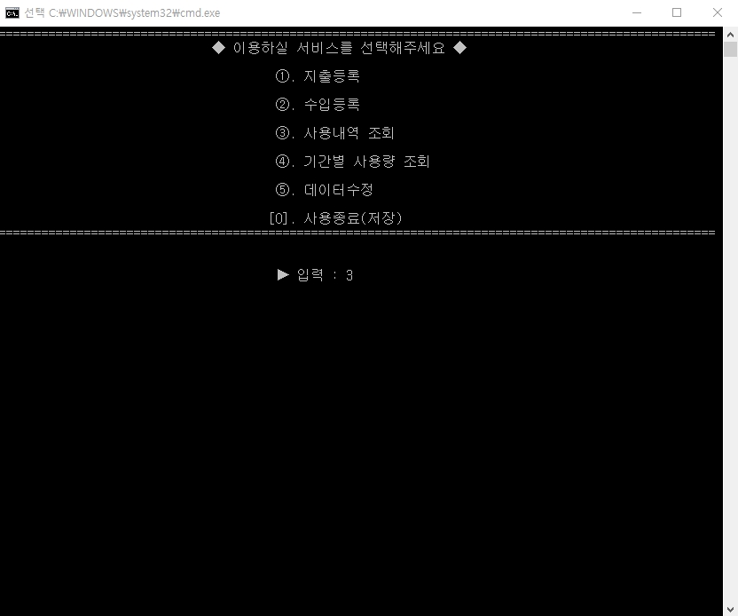
01 사용내역 조회
- 오늘 날짜 조회

Slide 5
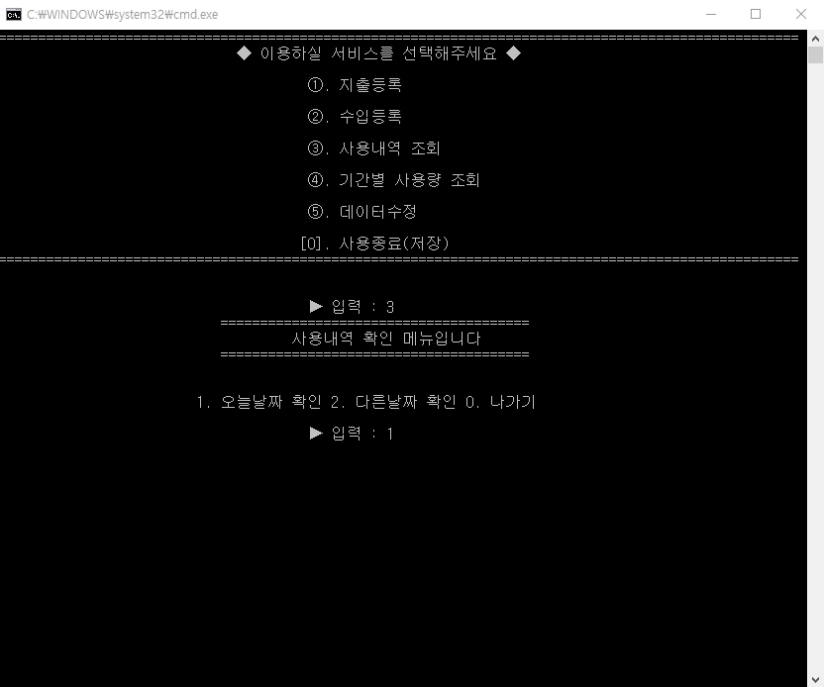
01 사용내역 조회
- 오늘 날짜 조회

Slide 6
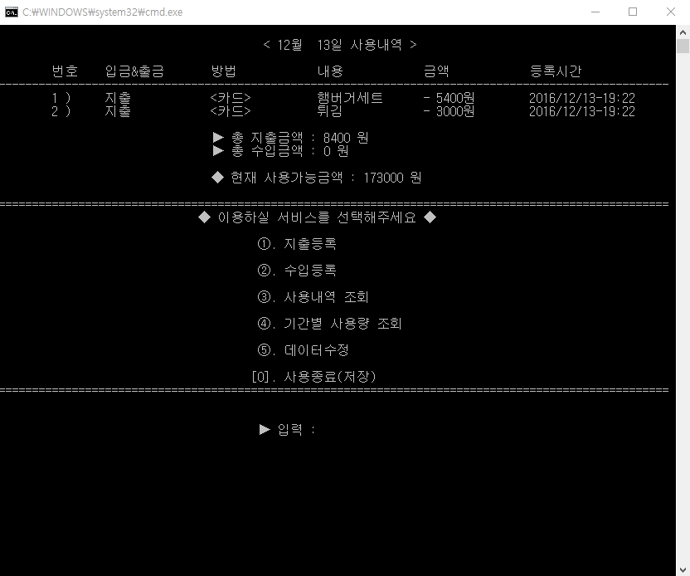
01 사용내역 조회
- 오늘 날짜 조회

Slide 7

01 사용내역 조회
- 다른 날짜 조회

Slide 8
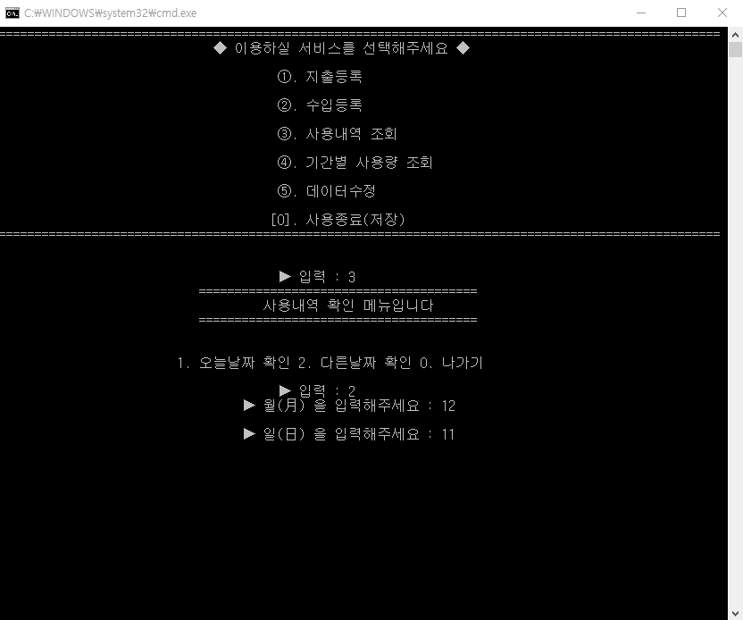
01 사용내역 조회
- 다른 날짜 조회

Slide 9
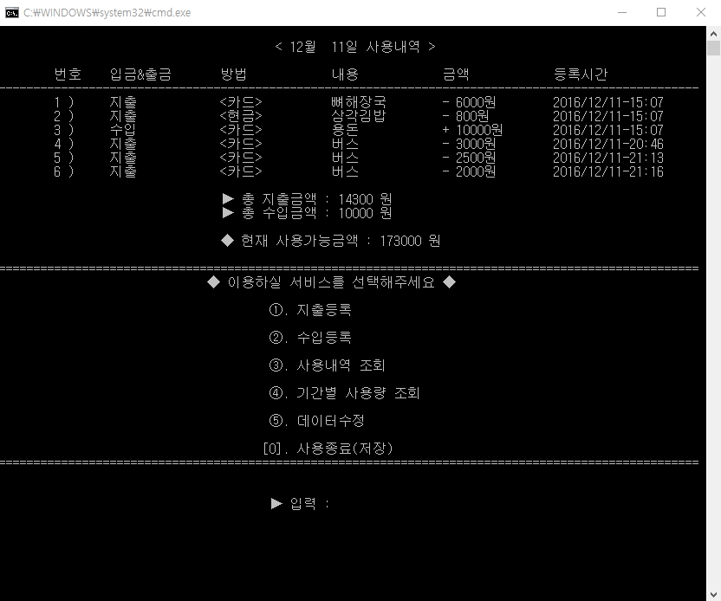
01 사용내역 조회
- 다른 날짜 조회

Slide 10
02
기간별 사용량 조회

Slide 11
02 기간별 사용량 조회
주간 통계 조회
한 달 통계 조회
월별 통계 조회
주간, 한 달, 월별로 지출했던 내용들을 통계로 내서, 사용자가 원하는 데로 퍼센트로 출력하여 어느 정도의 지출을 하였는지 보여주는 기능입니다.

Slide 12

02 기간별 사용량 조회
- 주간 통계 조회

Slide 13
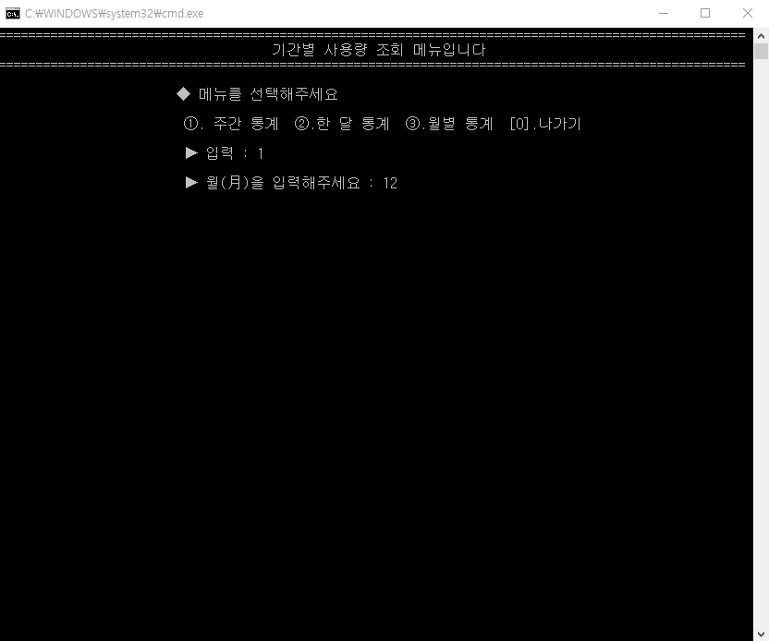
02 기간별 사용량 조회
ㅣ
- 주간 통계 조회

Slide 14
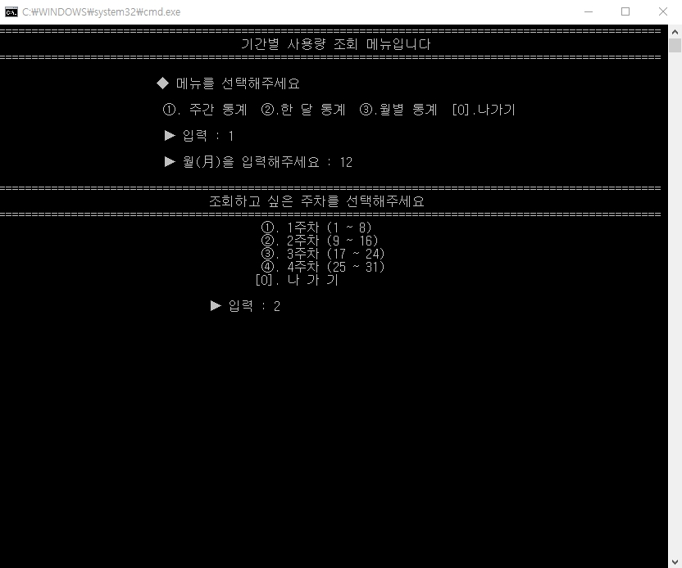
02 기간별 사용량 조회
- 주간 통계 조회

Slide 15
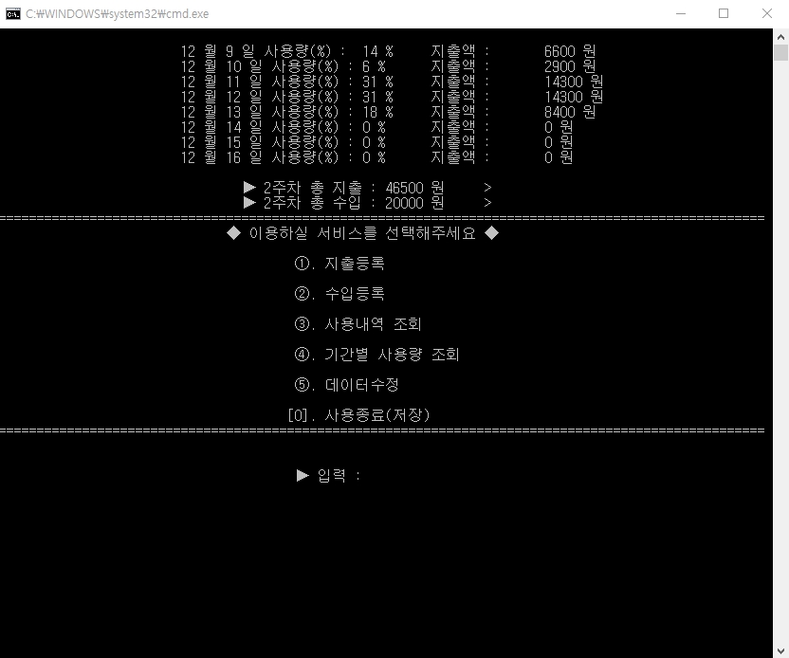
02 기간별 사용량 조회
- 주간 통계 조회

Slide 16

02 기간별 사용량 조회
- 한 달 통계 조회

Slide 17
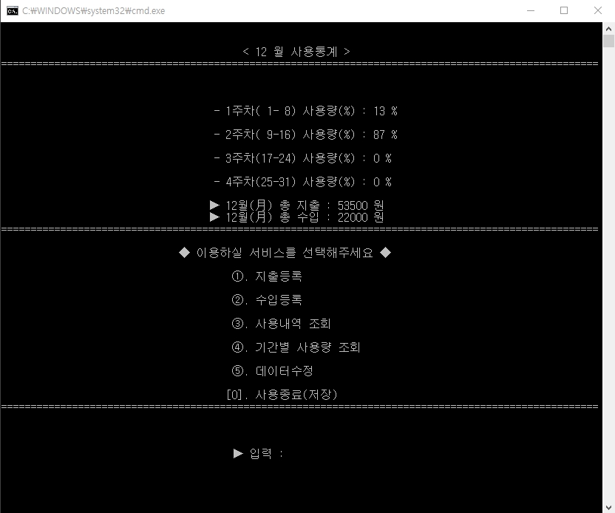
02 기간별 사용량 조회
- 한 달 통계 조회

Slide 18
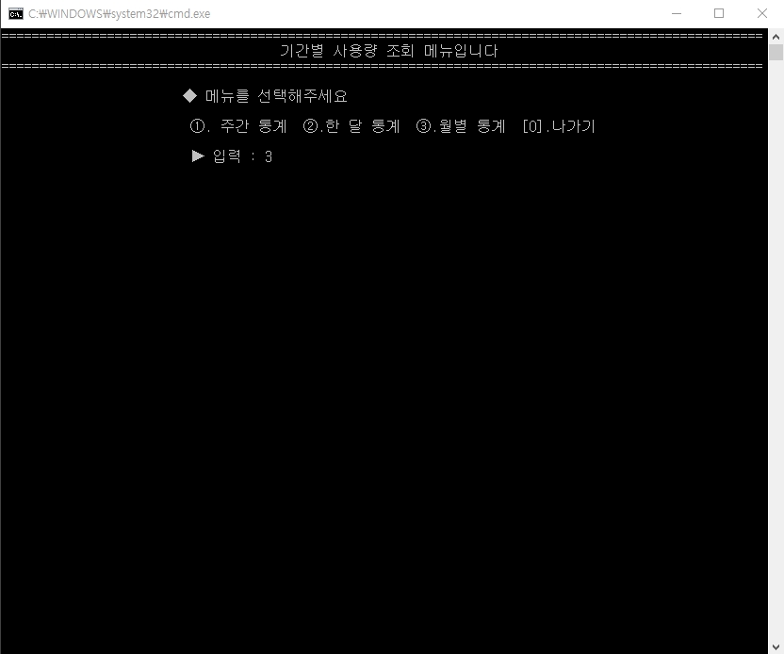
02 기간별 사용량 조회
- 월별 통계 조회

Slide 19
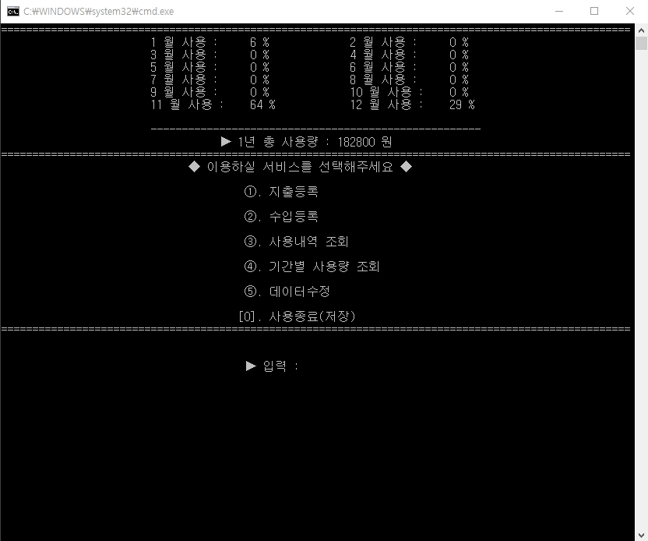
02 기간별 사용량 조회
- 월별 통계 조회

Slide 20
03
데이터 수정

Slide 21
03 데이터 수정
1개 데이터 삭제
모든 데이터 삭제
데이터 수정 메뉴에 들어가게 되면 사용자는 월, 일을 입력받고, 콘솔창이 출력하는 데이터 중에서 잘못 입력된 데이터를 삭제할 수 있는 기능입니다.

Slide 22
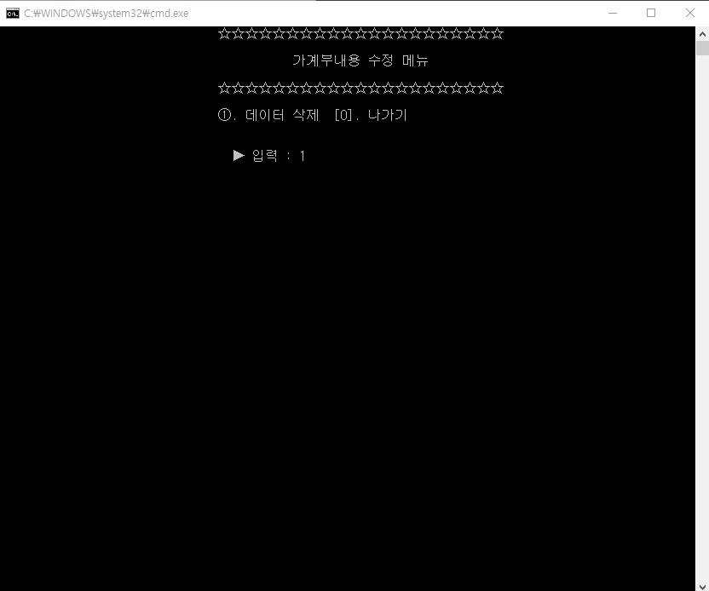
03 데이터 수정
- 1개 데이터 삭제

Slide 23
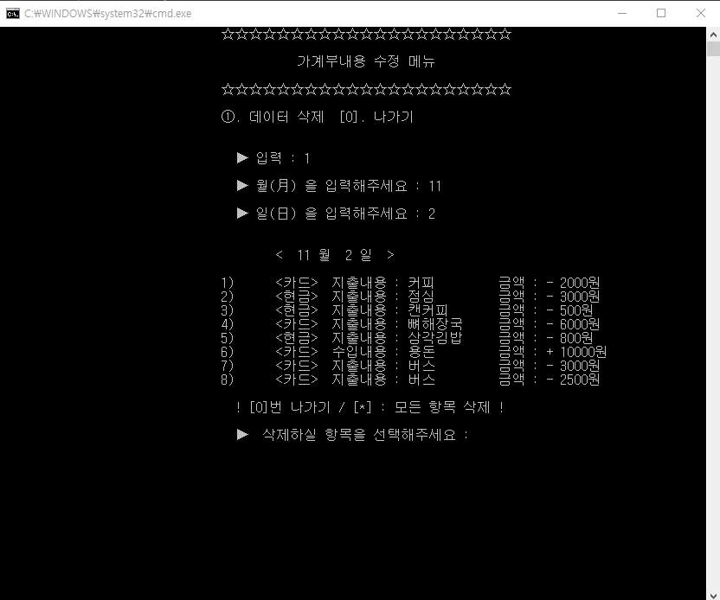
03 데이터 수정
- 1개 데이터 삭제

Slide 24
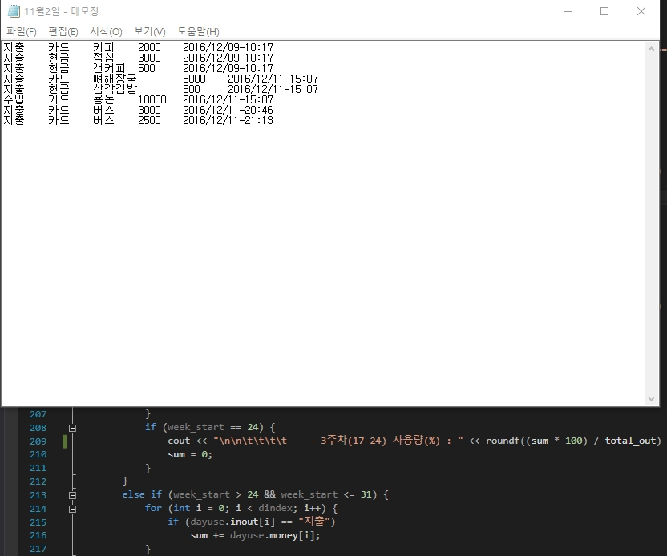
03 데이터 수정
- 1개 데이터 삭제

Slide 25
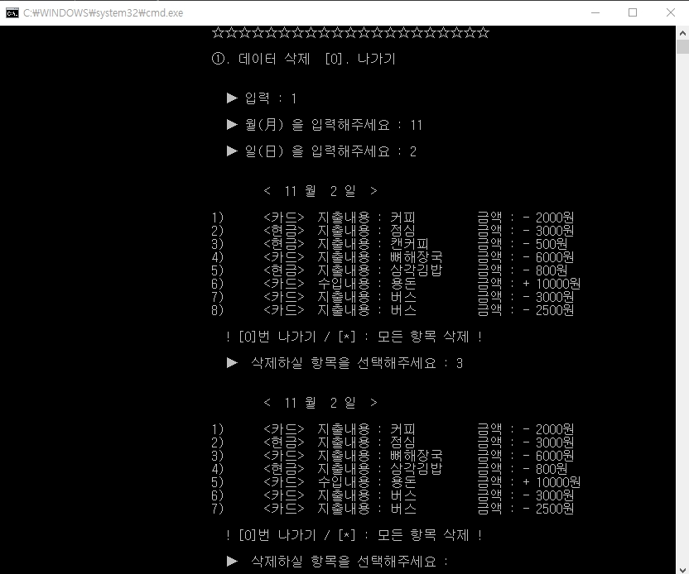
03 데이터 수정
- 1개 데이터 삭제

Slide 26
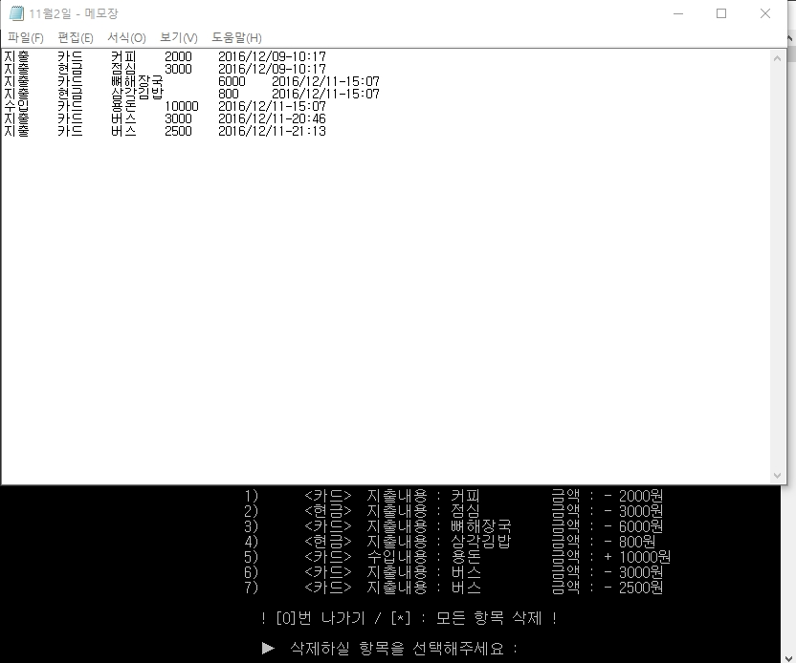
03 데이터 수정
- 1개 데이터 삭제

Slide 27
03 데이터 수정
- 모든 데이터 삭제

Slide 28
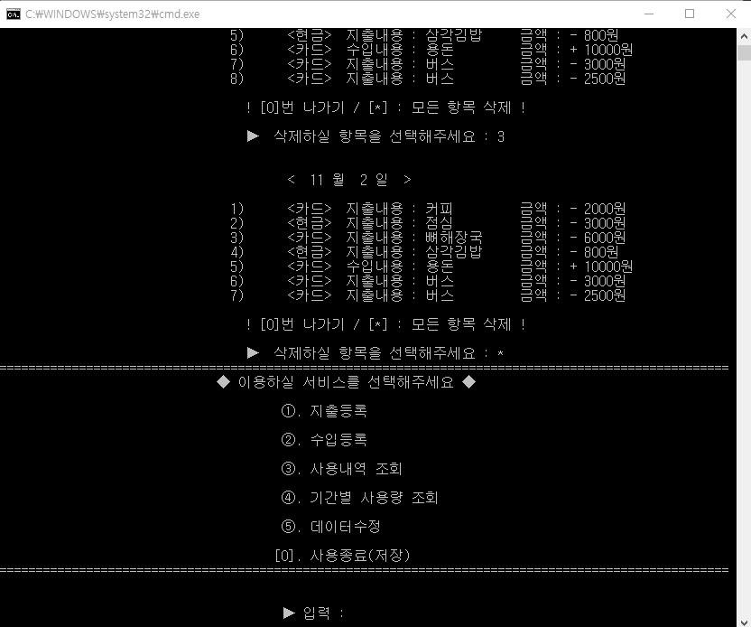
03 데이터 수정
- 모든 데이터 삭제

Slide 29
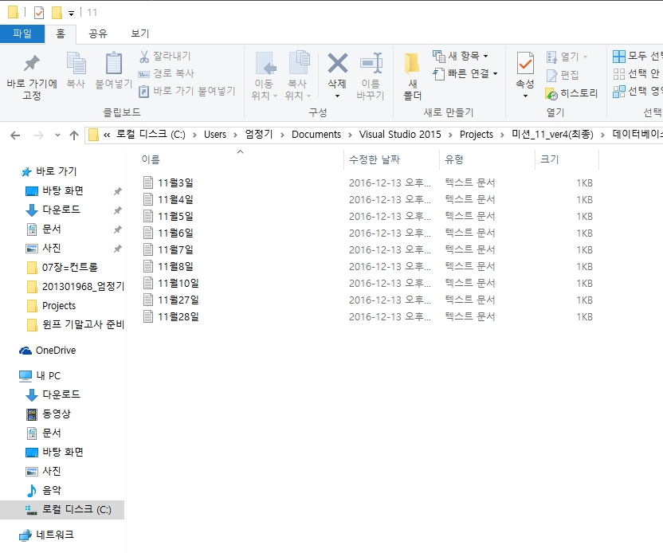
03 데이터 수정
- 모든 데이터 삭제

Slide 30
04
예외 처리

Slide 31
04 예외 처리
프로그램을 만드는 프로그래머는 항상 예외의 상황을 인지하고, 있어야 하며, 예외 처리를 하지 않았을 경우에는 심각한 프로그램 오류를 불러오게 됩니다. 그래서 저는 제 가계부에는 사용자가 예외 상황으로 인하여 프로그램이 종료되지 않고, 계속 사용할 수 있도록 숫자를 입력할 곳에는 숫자만 입력을 받게 하였습니다.

Slide 32
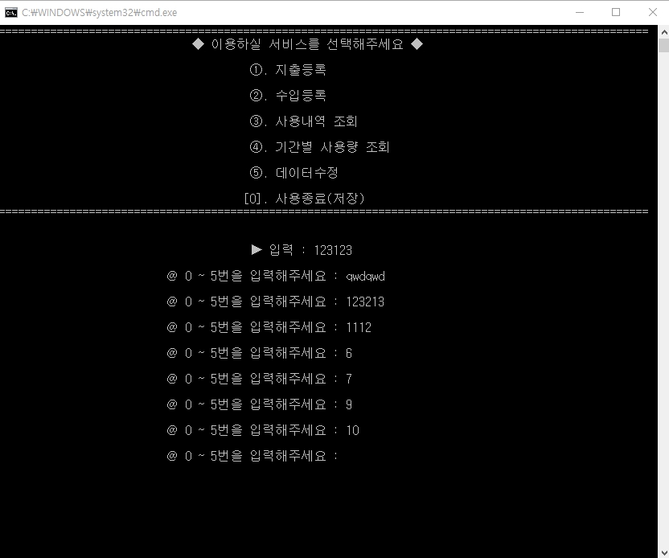
04 예외 처리
- 예외 처리 1

Slide 33
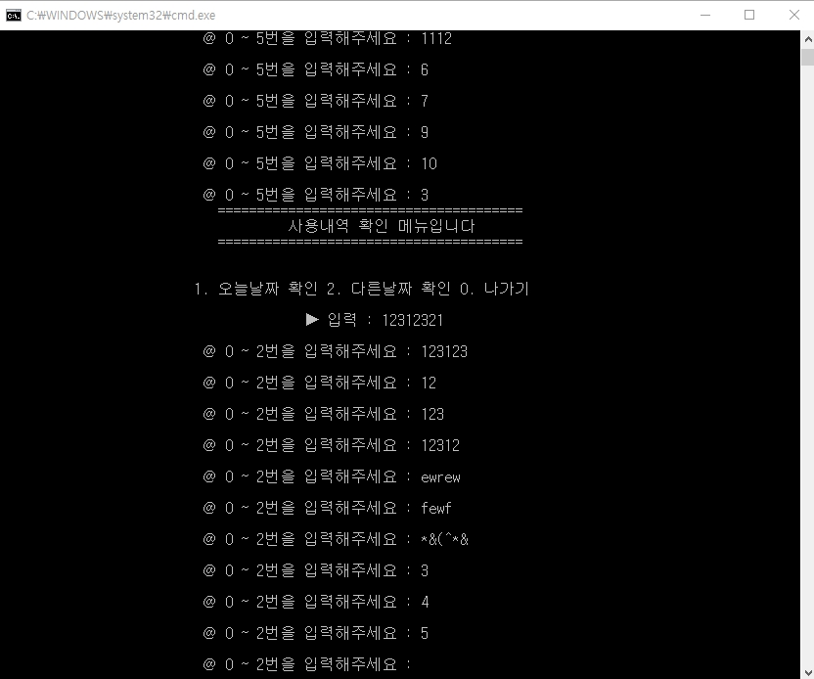
04 예외 처리
- 예외 처리 2

Slide 34
04 예외 처리
- 예외 처리 3

Slide 35
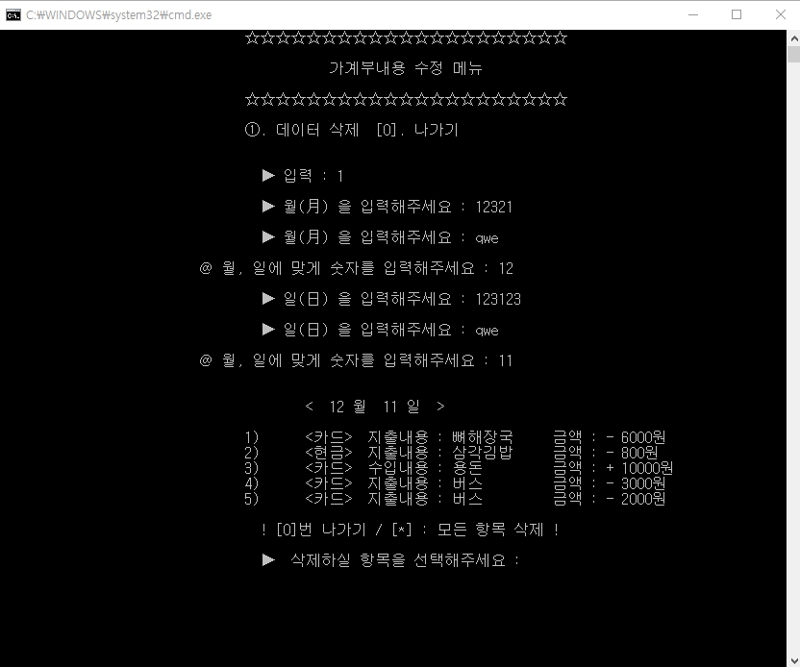
04 예외 처리
- 예외 처리 4

Slide 36
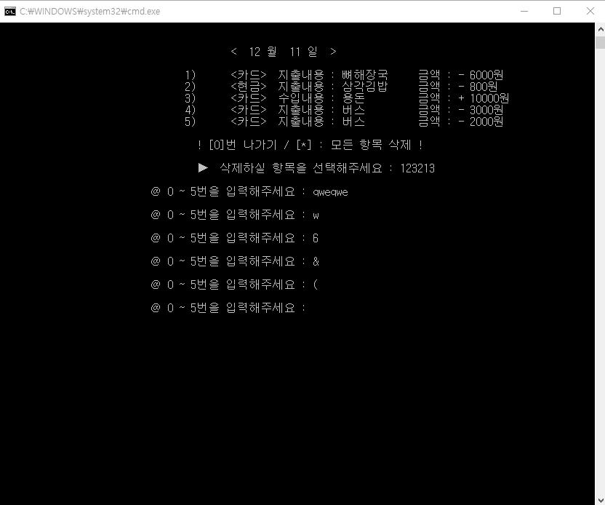
04 예외 처리
- 예외 처리 5

Slide 37
05
파일 입출력

Slide 38
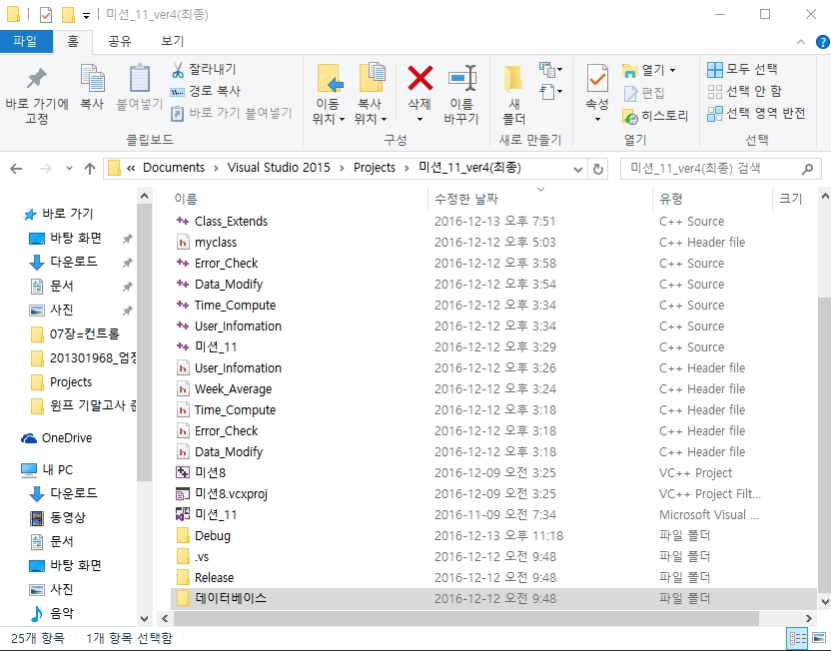
05 파일 입출력
- \Project

Slide 39
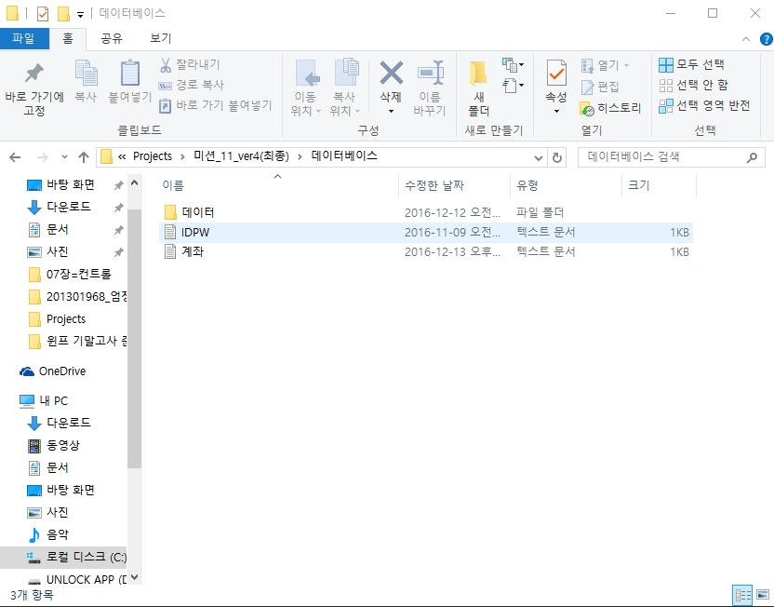
05 파일 입출력
- \Project\데이터베이스

Slide 40
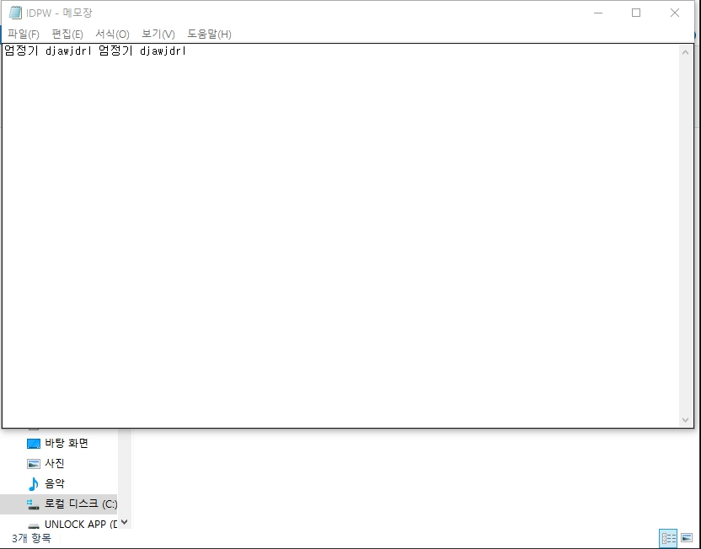
05 파일 입출력
- \Project\데이터베이스\IDPW.txt

Slide 41
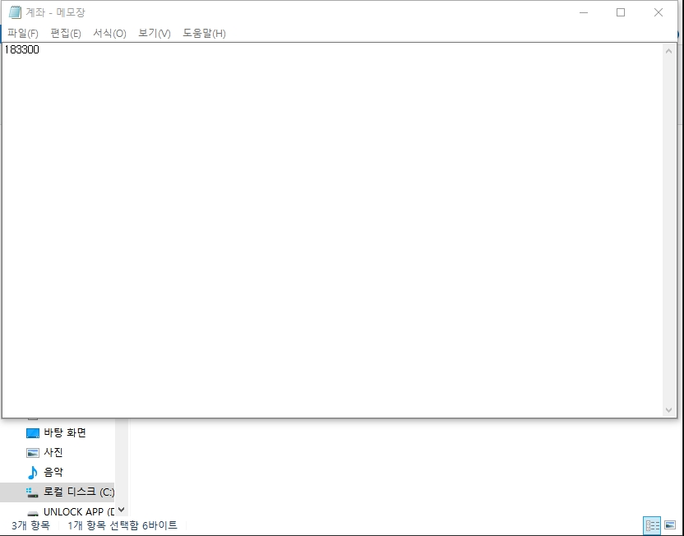
05 파일 입출력
- \Project\데이터베이스\계좌.txt

Slide 42
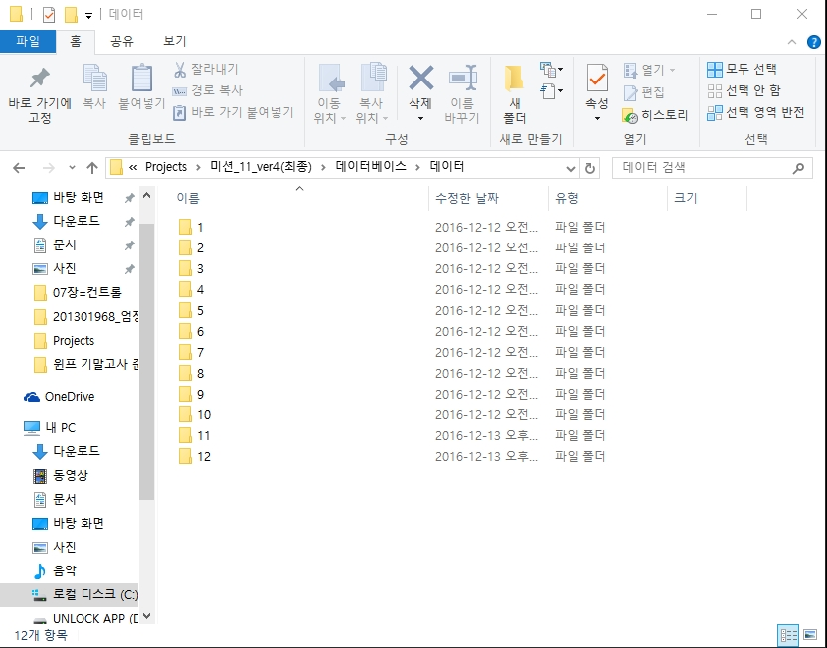
05 파일 입출력
- \Project\데이터베이스\데이터

Slide 43
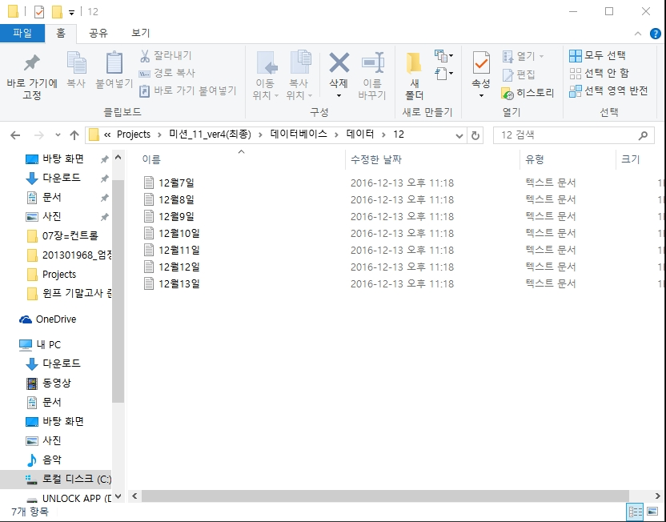
05 파일 입출력
- \Project\데이터베이스\데이터\12

Slide 44
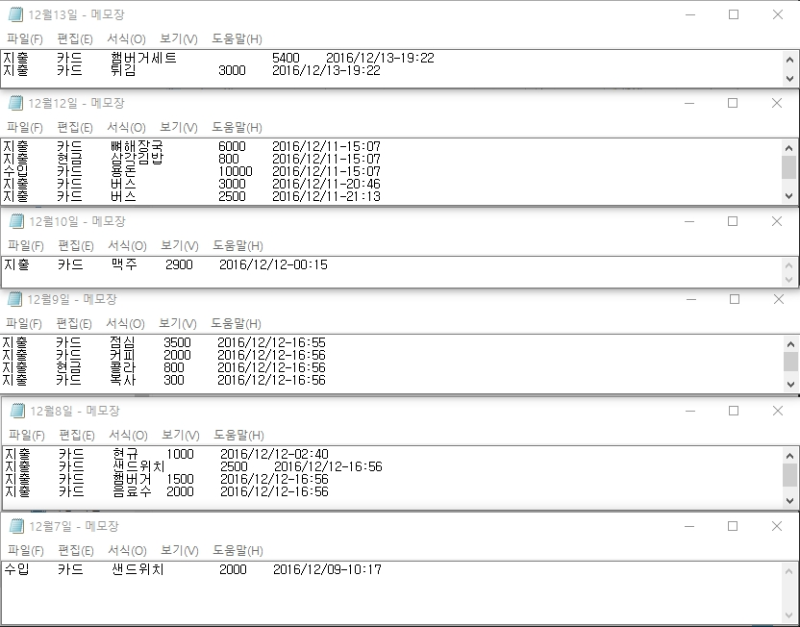
05 파일 입출력
- 12월 폴더 txt파일

Slide 45
ThankYou

